Slide 1

Giornata di Studio dedicata a Gerardo Delfino
27 marzo 2026
Roma
Reaching the margins: Addressing demographic transition through EU Cohesion and Rural Development Policies in Italy
F. Mantino (CREA-PB) – G. De Fano (CNR-IRET) – G. Asaro (AEIDL)
Disparità settoriali e geografiche
nelle aree rurali: analisi e proposte
di policy

Slide 2
Il tema della transizione demografica
Declino demografico in gran parte dei paesi europei
Fattori strutturali: riduzione crescita naturale e/o cambiamenti del tasso di migrazione netta
Italia: riduzione tasso di fertilità e migrazione netta positiva insufficiente a compensazione
Transizione caratterizzata da un circolo vizioso:
Forti disparità regionali tra Centro-Nord e
Mezzogiorno (-1,7 milioni di persone tra il 1995 e il 2008
in processi di migrazione tra Sud e Centro-Nord)
Forti disparità intra-regionali tra aree urbane, periurbane,
rurali vicine ai centri urbani, rurali remote (OECD)
Insufficiente granularità (NUTS3)
Emigrazioni dalle aree interne: 46% dal Mezzogiorno
Emigrazione giovanile dalle AI: -160 mila giovani laureati tra il 2020 e il 2023 (ISTAT)
Emigrazione netta negativa
Riduzione popolazione in età riproduttiva
Riduzione tasso di fertilità
Aumento indice dipendenza
Riduzione forza lavoro

Slide 3
L’impatto del declino demografico
Mercato del Lavoro, produttività e crescita di lungo perodo
Base fiscale
Fornitura di servizi e infrastrutture per la popolazione
Istituzioni e governance
Capitale sociale
Accesso a/uso di policy

Slide 4
Obiettivi della ricerca
Quali effetti produce la dinamica demografica sull’uso di politiche UE, in particolare di quelle destinate alla riduzione delle disparità settoriali e territoriali?
Quali differenze esistono tra aree urbane e rurali, nonché all’interno delle stesse aree rurali?
Quali implicazioni di policy si possono derivare dall’analisi per le politiche future?

Slide 5
Metodi
Elaborazione di una tipologia di cambiamenti demografici a livello comunale basata su fonti di dati diversificate (ISTAT, Osservatorio Europeo, Eurostat)
Number of decades between 1991-2021 and related trend | Annual rate of population change between 1991 and 2021
 | <= -0.6 | -0.59/0 | 0/+0.49 | >= + 0,50
3 positive decades |  |  | Resilient | Vital
2 positive decades | Mixed |  | Semi-resilient
1 positive decade | Semi-fragile |  | Mixed
3 negative decade | Very fragile | Fragile

Slide 6
Evoluzione demografica e disparità intra-regionali
Incrocio della tipologia basata sui cambiamenti demografici con la tipologia OECD-Eurostat basata sul grado di urbanizzazione (aree urbane e aree rurali)
Demographic typology | Population share 1991 (%) | Population share 2021 (%) | Area share 2021 (%) | Absolute change 1991-2011 (000 inhabitants) | Absolute change 2011-2021 (000 inhabitants)
URBAN municipalities | 81,7% | 83,1% | 39,2% | 2.474,8 | 151,7
Vital urban | 14,1% | 18,4% | 7,7% | 2.349,9 | 536,6
Resilient urban | 4,3% | 4,6% | 2,6% | 218,1 | 55,7
Mixed urban | 48,5% | 47,8% | 21,8% | 733,1 | - 72,7
Fragile urban | 9,9% | 8,5% | 4,3% | - 390,7 | - 222,2
Very fragile urban | 4,9% | 3,7% | 2,7% | - 435,6 | - 145,6
RURAL municipalities | 18,3% | 16,9% | 60,8% | 190,0 | - 583,9
Vital rural | 2,1% | 2,7% | 4,9% | 379,2 | 74,7
Resilient rural | 0,5% | 0,5% | 1,4% | 23,8 | 5,5
Mixed rural | 8,6% | 8,4% | 24,7% | 389,9 | - 270,9
Fragile rural | 1,9% | 1,6% | 5,9% | - 58,3 | - 73,4
Very fragile rural | 5,3% | 3,6% | 23,9% | - 544,5 | - 319,8
Italy (000 inhabitants) | 57.439,8 | 59.472,1 | 59.472,1 | 2.664,8 | - 432,2
Italy (%) | 100,0% | 100,0% | 100,0% | 4,6% | -0,7%

Slide 7
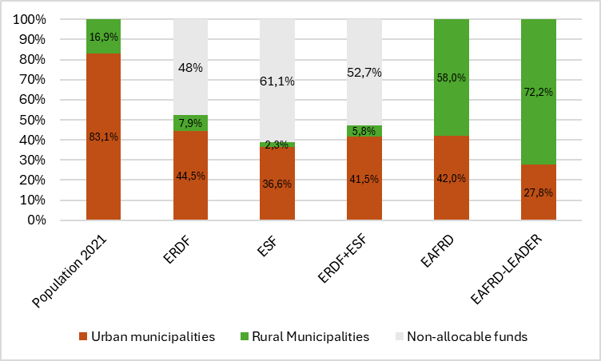
Raccolta di dati sulla spesa FESR, FSE e FEASR 2014-2020 e matching con tipologia di cambiamenti demografici a livello comunale (totale Italia)

Slide 8
Costruzione di un modello econometrico basato su dati spaziali a livello comunale per spiegare le differenze nella spesa pro-capite di FESR, FSE e FEASR (regressioni separate per Fondo e per categoria di investimento)
Disparità territoriali (prossimità ai centri urbani e accessibilità ai servizi)
Rilevanza e competitività del settore agricolo
Tipologia di dinamica demografica urbano-rurale
Efficienza istituzionale dei Fondi (tempi di approvazione delle domande)
Variabile dipendente: uso di policy (spesa pro-capite FESR, FSE, FEASR)

Slide 9
Risultati del modello (1)
Buona capacità esplicativa: R² delle regressioni tra 0,4 e 0,5 e significatività dei coefficienti
Ruralità e fragilità demografica:
correlazione positiva con assorbimento del FEASR e FESR (maggiore capacità di attivazione del FEASR)
influenza negativa su assorbimento del FSE (scarsa attenzione alle aree rurali)
quando la fragilità si accompagna a tassi negativi di migrazione netta , forte influenza negativa su assorbimento di FESR e FEASR
alti tassi negativi di migrazione netta incidono negativamente soprattutto sugli investimenti FESR e FEASR nei servizi e nelle infrastrutture (alimentano circolo vizioso)
Centralità urbana e accessibilità ai servizi:
influenza positivamente e fortemente (alti coefficienti) l’assorbimento del FESR e FSE (correlazione con i comuni capoluoghi di provincia e di regione), mentre nessuna influenza su FEASR
aree con difficoltà di accesso ai servizi esercitano una domanda di fondi per FESR e FEASR (effetto coesione)
aree centrali urbane accedono meglio delle altre a investimenti FESR per la competitività

Slide 10
Risultati del modello (2)
Rilevanza e produttività dell’agricoltura:
rilevanza dell’agricoltura ha effetto significativo sull’assorbimento del FEASR
nessun effetto su FESR e FSE
forte effetto delle aree a maggiore produttività agricola sulla domanda di investimenti FEASR per la competitività
Efficienza istituzionale:
effetto positivo e significativo sull’assorbimento di tutti i Fondi
alta elasticità della risposta in termini di spesa-procapite: riduzione tempi del 10% +6% spesa FESR/FSE, +8% spesa FEASR
miglioramenti di efficienza più sensibili negli investimenti per la competitività rispetto a quelli per il territorio (margini più agevoli nei primi)

Slide 11
Implicazioni per le politiche pubbliche
La dinamica demografica può condizionare fortemente l’accesso alle politiche europee, alimentando un circolo vizioso di marginalizzazione
Questo circolo vizioso è alimentato nelle aree più fragili da: riduzione delle capacità di progettazione/innovazione e da minore capacità di competere con le aree urbane sul mercato delle politiche pubbliche
FESR e FSE: Priorità sulle disparità regionali e scarsa attenzione a quelle intra-regionali. Aree rurali compaiono raramente come target specifici
Nei fatti, scarsa applicazione dell’art. 174 del Trattato di Lisbona, che include negli obiettivi della coesione territoriale anche le aree rurali e quelle con svantaggi demografici

Slide 12
Implicazioni per la riforma
Quadro finanziario pluriennale 2028-34:
- creazione di un Fondo Unico,
misure «territoriali» non pre-allocate,
allocazione da decidere a livello nazionale, complesso negoziato inter ministeriale e regionale
Incertezza sulla quantità e qualità dei fondi da allocare sul rurale e su governance locale
Nel nuovo contesto di programmazione, misure più a rischio: diversificazione delle attività agricole; servizi essenziali alla popolazione rurale; infrastrutture rurali.
Misure che più di tutte le altre risentono degli effetti del declino demografico
Aree a maggiore declino demografico: approccio diverso dai bandi classici e una priorità ad hoc nel Piano unico. Ripensare profondamente SNAI
Competitività agro-alimentare: Assorbimento nelle aree a maggiore produttività e regola n+1
LEADER/CLLD: dispersione minori risorse, ritorno all’agricoltura e come si finanzia intersettorialità

